Slide 1
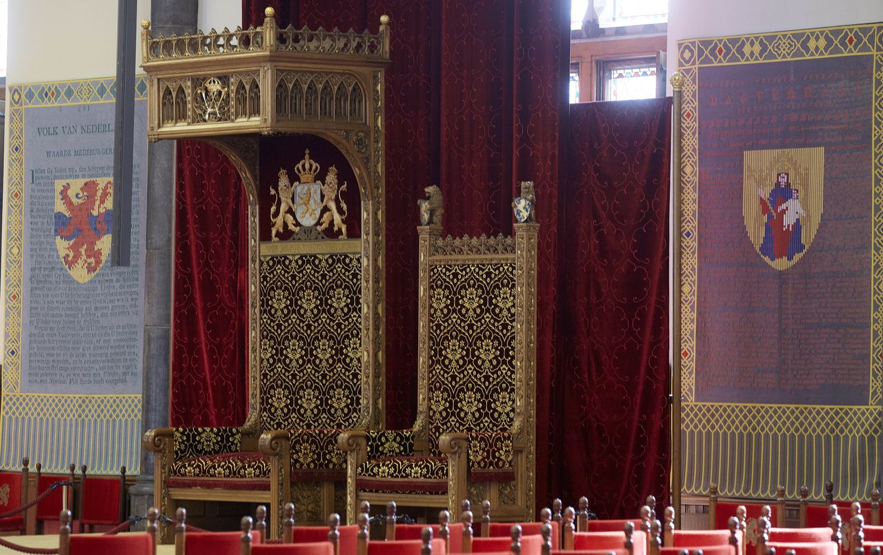

Slide 2
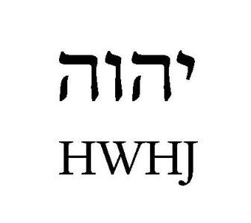
Ik zit op de troon
‘Waar is de pasgeboren koning van de Joden?’

Slide 3

Al kost dat anderen veel
"Je kunt beter Herodes' varken zijn, dan zijn zoon.“
Keizer Augustus over Herodus

Slide 4
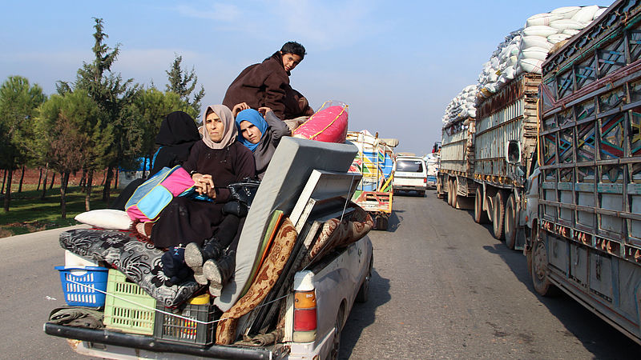
Koning Jezus wordt asielzoeker

Slide 5
En geeft ons ‘troonzoekers’ hoop
‘Uit Egypte heb ik mijn zoon...’ (vers 15)
Jezus is in persoon de ware Uittocht
(Hosea 11:1)
‘Rachel beweende haar kinderen …’ (vers 18)
Jezus is in persoon de ware Intocht
(Jeremia 31: 15)

Slide 6
